Slide 1
Реализация алгоритма Хаффмана
Отчёт о курсовой работе
Цыпан Ксении
261 группа

Slide 2
Содержание
Описание алгоритма сжатия по Хаффману
Степень сжатия

Slide 3
Описание алгоритма
Выписываем в ряд все символы алфавита в порядке возрастания или убывания вероятности их появления в тексте

Slide 4
Описание алгоритма
Пример
Кодируем строку : CEBACEBFCEBCEBDFCEBCEBCEBCEBCEFABDCEBCEBCEBCEBDCEBCEBCEBCEDCECECECEDCFCACFACFACFA
символ | С | E | B | F | A | D
Число вхождений | 30 | 25 | 20 | 10 | 10 | 5

Slide 5
Описание алгоритма
2. Последовательно объединяем два символа с наименьшими вероятностями появления в новый составной символ;
3. Вероятность появления нового символа равна сумме вероятностей составляющих его символов;

Slide 6
Описание алгоритма
30
С
10
A
5
D
10
F
20
B
25
E
15
25
45
65
Root

Slide 7
Описание алгоритма
4. Прослеживаем путь к каждому листу дерева помечая направление к каждому узлу (например, направо - 1, налево - 0)

Slide 8
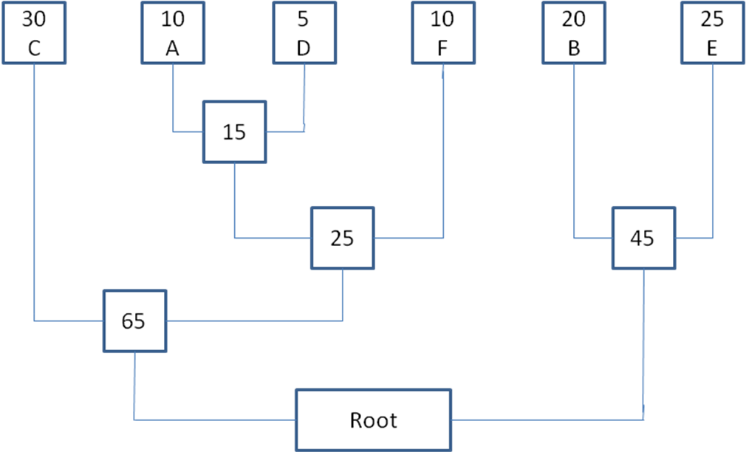
Описание алгоритма
00
0100
0101
011
10
11
010
01
1
0

Slide 9
Степень сжатия
Сжатие изображений алгоритмом Хаффмана
% сжатия
Mb

Slide 10
Степень сжатия
Сжатие тестовых файлов алгоритмом Хаффмана
% сжатия
Mb

